Slide 1


Slide 2

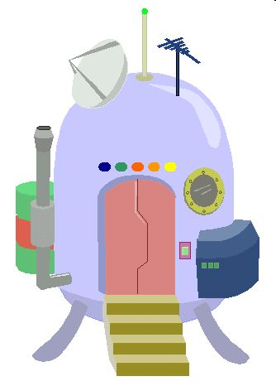
information
SAMLINGSTID FÖR GYMNASTEN: 13.00 I FÖRDELAT OMKLÄDNINGSRUM (Lappar sitter uppe i entrén), FÄRDIGKLÄDDA MED UPPSATT HÅR.
TID FÖR PUBLIK: 13.30 – FÖRESTÄLLNINGEN BERÄKNAS HÅLLA PÅ I CA 1H.
INTRÄDE: 70kr FÖR VUXNA, 30kr FÖR BARN. BETALA GÄRNA MED SWISH.
KLÄDSEL: PÅ NÄSTA BLAD SER NI VAD VARJE GRUPP SKA HA FÖR KLÄDSEL (Det ska gå att gympa i kläderna, tänk på att det endast är fantasin som sätter gränser för vad man kan ha på sig).

Slide 3
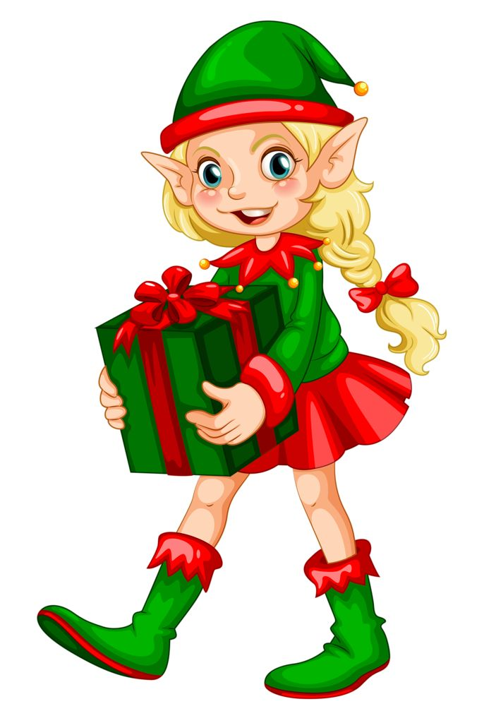
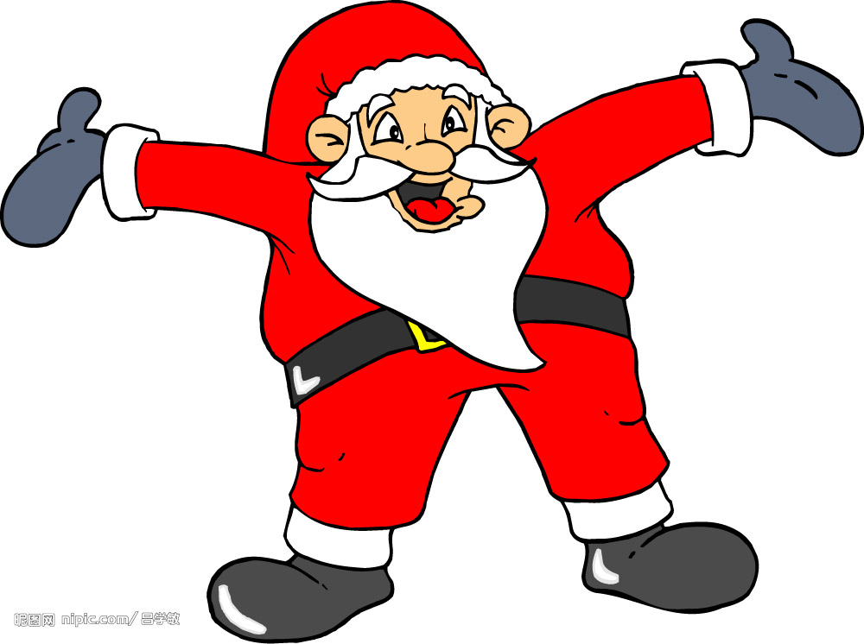
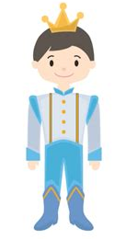

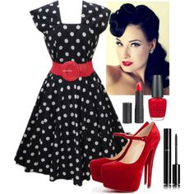
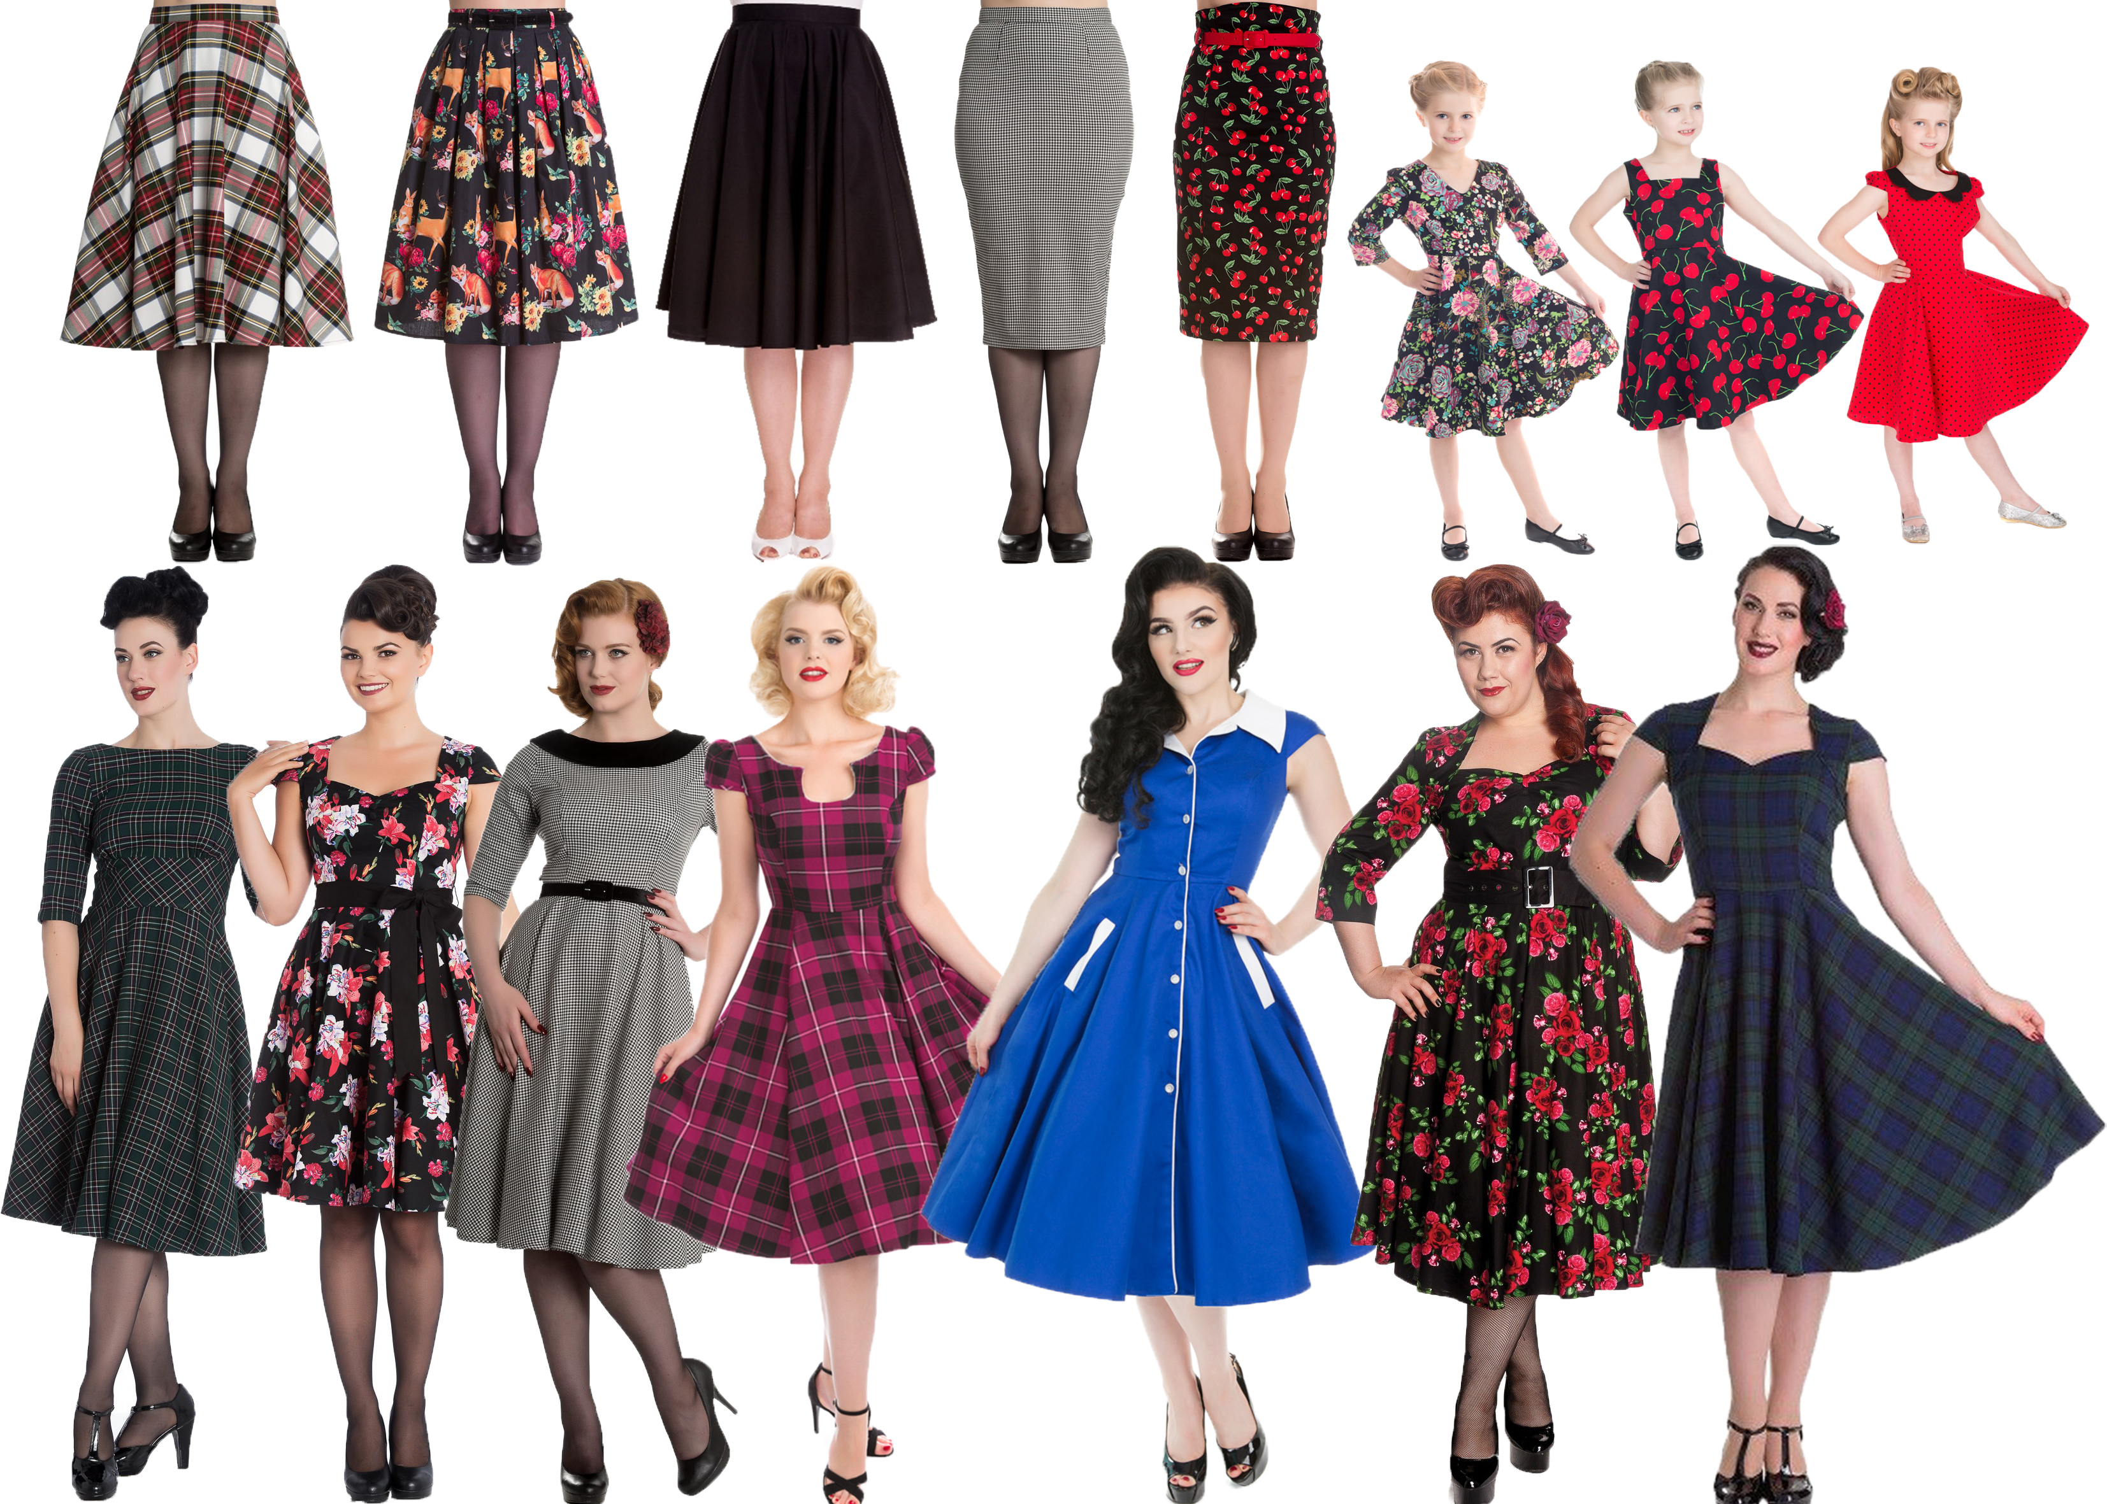
Klädsel för uppvisning 13.30
GULD/MINIGULD/TITANGULD/TONÅRSGYMPA - PRINSAR/PRINSESSOR (MEDELTID):
07H
09C
14A
17S
11E
17R
14B
17E
10C
MINIBRONS/BRONS/FBG - JULTOMTAR:
17J
FBG
06B
07B
11H
17G
MINISILVER/SILVER - GREASE/ROCKABILLY (50-TAL):
04C
10A
12B
17L
17w
05A
08A
11D

